Slide 1
信号与系统课程项目
用软件（Matlab等）实现：
1、一个较完整的信号处理或分析系统
或 2、对课程涉及的理论知识进行验证、分析
参考大纲
一、背景与意义 （阐述要解决的问题及其用途）
二、所涉及的课程知识点（理论、公式等）
三、解决方法（流程图、算法介绍等）
四、结果（附图）及讨论、思考
附件：程序代码

Slide 2
信号与系统课程项目
建议与前几次课题内容相关联
排版规范（图表、公式、引用）、语言通顺、逻辑清晰
鼓励原创探索，避免雷同
字数要求：至少1000字
工作量较大的课题，可以2人组队完成，文档中说明各人负责的工作
提交：报告word或pdf文档（用学号及姓名命名）、
相关数据文件、程序等
2人一组的，一人提交文件，另一人只需在作业里填写同组人学号姓名并提交即可
截止时间：6月18日

Slide 3
参考课题：
元音信号的合成或识别
乐音信号的合成或识别
电话拨号音的合成或识别
男女声转换
说话人性别识别
语音信号去噪
图像处理
信号的调制解调
基于声音信号验证采样定理
傅里叶变换性质的验证

Slide 4
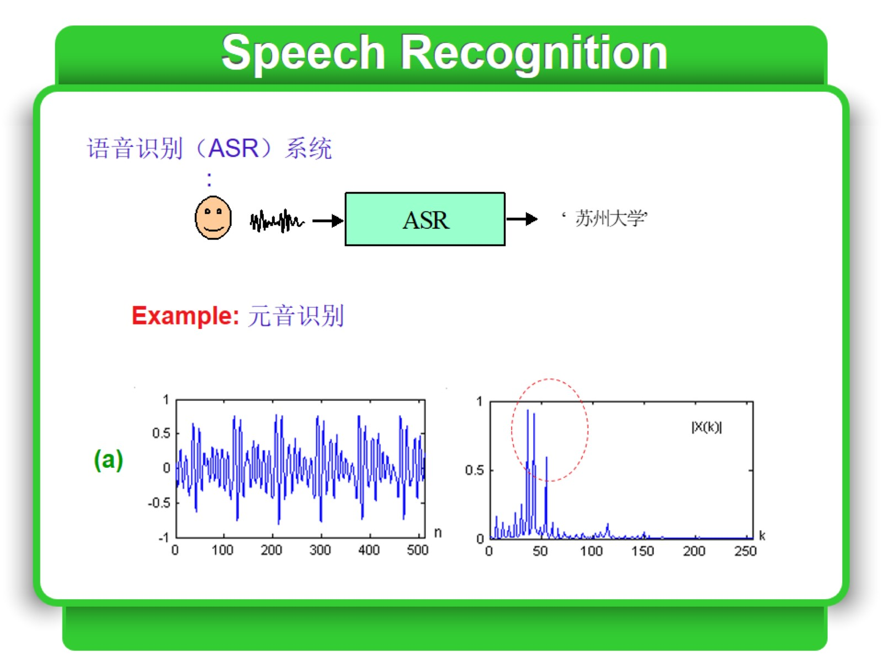
Speech Recognition

Slide 5
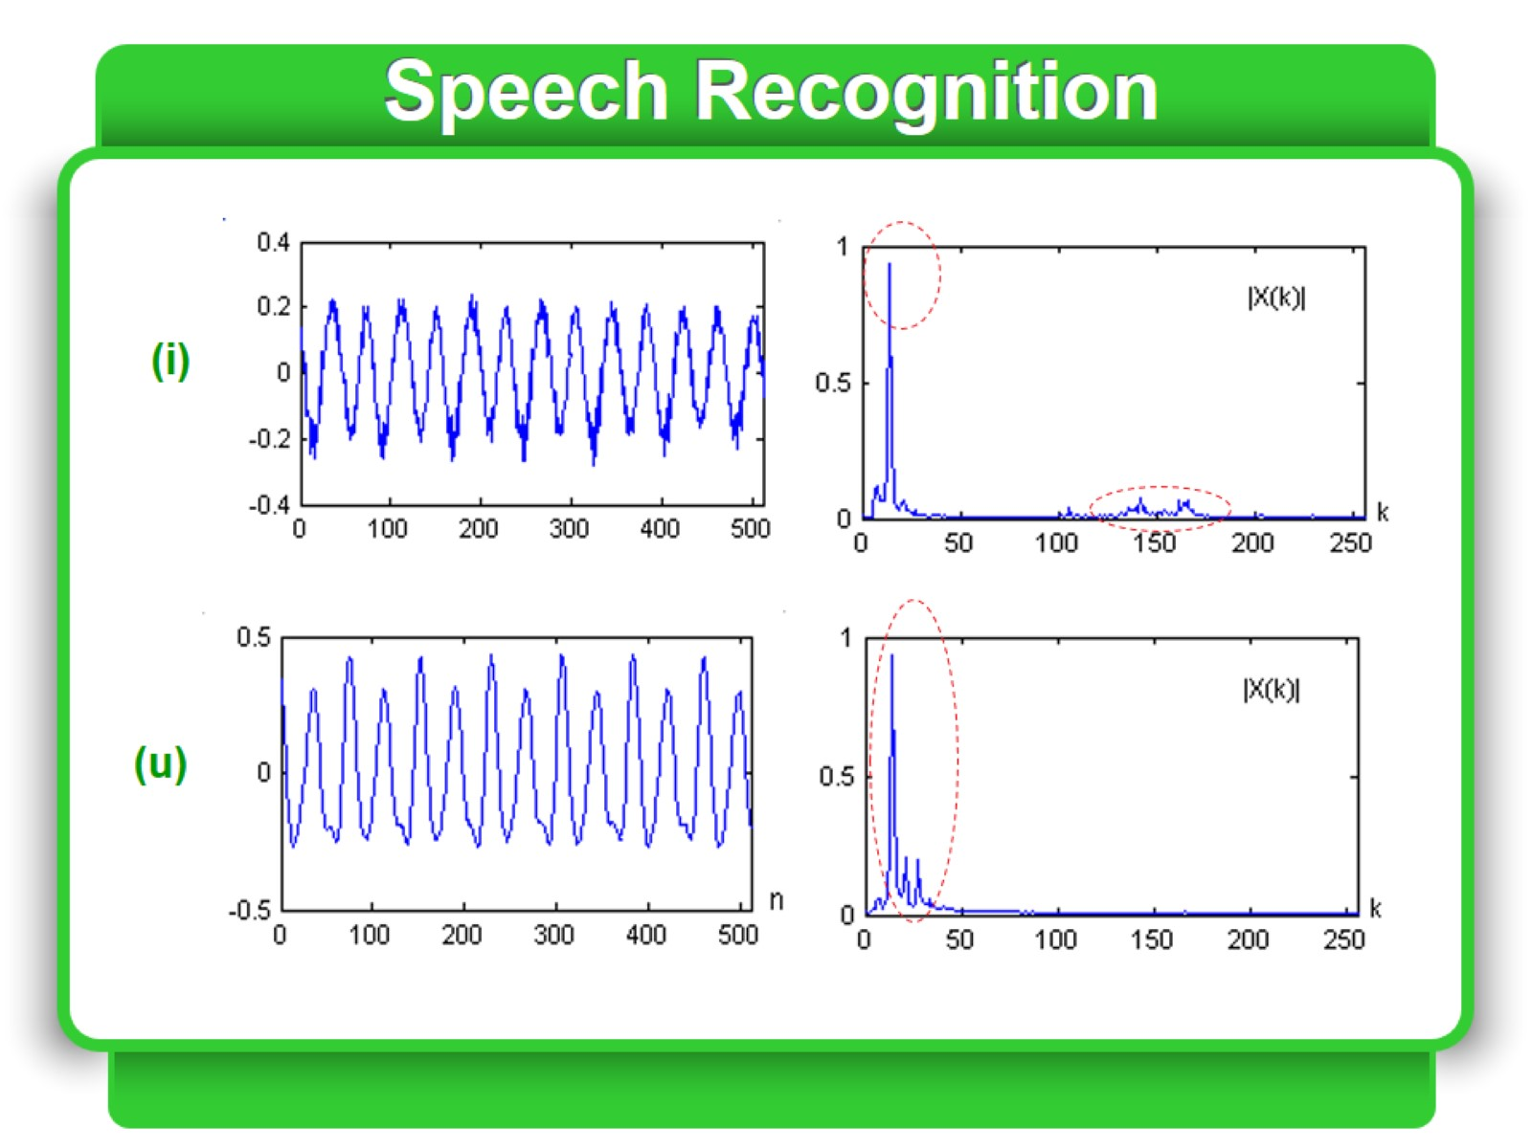
Speech Recognition

Slide 6
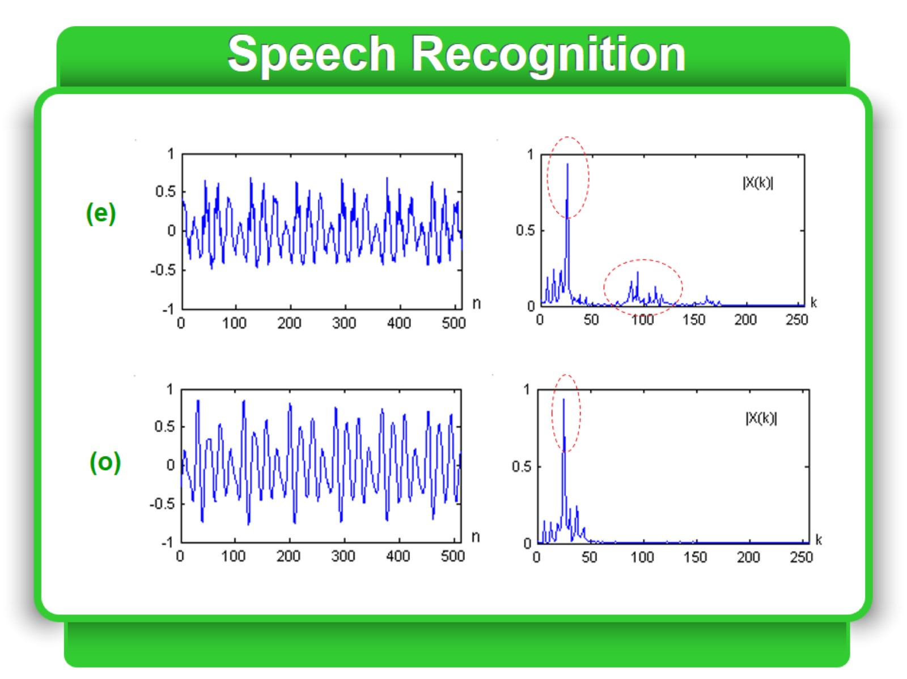
Speech Recognition

Slide 7
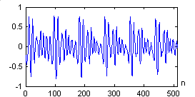
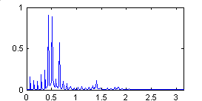
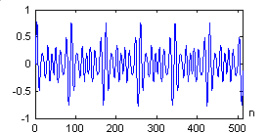
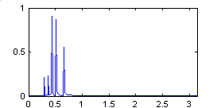

Speech synthesis
Model:
原始信号
合成信号

Slide 8
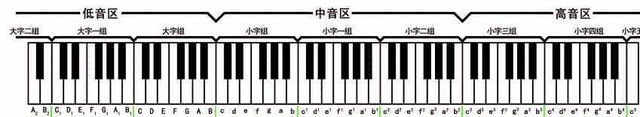
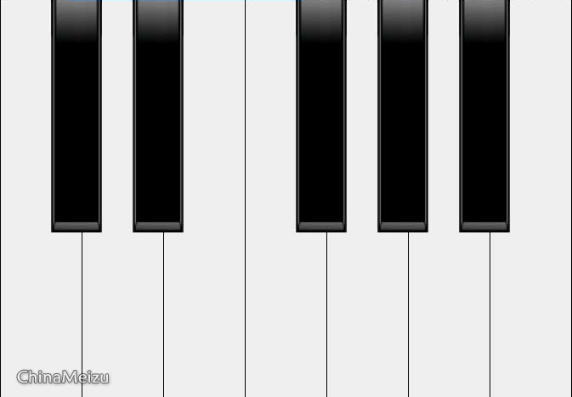
Music synthesis
#49:440Hz

